Slide 1
Экологический проект «Мы друзья природы»

Slide 2
Девиз проекта:
«Мы с природою друзья,
общий дом у нас – Земля!»

Slide 3
Координаторы проекта: Пастухова Е.И.
Петрова О.Н.
Корчагина Д.Д.
Львова С.Л.
Рогова Т.А.

Slide 4
Участники проекта:
дети;
воспитатели;
специалисты;
родители;
социальный партнёр: детская библиотека «Орбита»

Slide 5
Цель проекта:
Создание нового культурного образа ДОУ, ориентированного на активное
приобретение детьми навыков экологической культуры и повышение
экологической грамотности всех субъектов образовательного процесса.

Slide 6
Задачи проекта:
создать экологически благоприятную среду на территории ДОУ;
формировать активную жизненную позицию и экологическую культуру
воспитанников на основе:
познавательного развития
трудового воспитания
духовно – нравственного развития личности ребенка

Slide 7
решать задачи экологического воспитания в совместной деятельности детей, родителей и педагогического коллектива, а также в рамках социального партнёрства

Slide 8
Этапы проекта:
1-й—подготовительный
2-й — практический
3-й—аналитический
4-й—заключительный

Slide 9
Предполагаемый результат:
Образовательный
образовательный
развивающий
воспитательный
взаимодействие всех участников образовательного процесса

Slide 10
Материальный
посадка деревьев, кустарников и
цветов на территории ДОУ
обновление и пополнение групповых уголков природы
обновление и пополнение групповых уголков экспериментирования

Slide 11
Методический
обогащение профессионального опыта педагогов через использование современных образовательных технологий и способов решения задач проекта
пополнение материалов методического сопровождения экологического воспитания дошкольников

Slide 12
Ресурсы проекта:
Уголки природы
«Огород на подоконнике» в каждой возрастной группе
Зеленая зона на участке детского сада
Парки, аллеи и скверы Санкт-Петербурга и его пригородов
Уголки экспериментирования
Наглядный материал: иллюстрации, макеты, коллекции, гербарии, альбомы
Дидактический и развивающий материал (игры и пособия по экологии)
Интернет ресурсы, ЭОР
Социальное партнерство с детской библиотекой «Орбита»
Высокий профессиональный уровень педагогов ДОУ
Методическая литература по экологическому воспитанию дошкольников

Slide 13
План реализации проекта

Slide 14
МЕРОПРИЯТИЕ | УЧАСТНИКИ | СРОКИ ИСПОЛНЕНИЯ | ОТВЕТСТВЕННЫЙ
Смотр экологических уголков | Все возрастные группы | сентябрь | Гусева Л.И.
Обновление и пополнение познавательно-экологической среды в группах | Воспитатели всех групп | В течение года | Петрова О.Н.
Тема природы в поэзии Подборка стихов | Все возрастные группы при участии родителей | сентябрь май | Петрова О.Н. Корчагина Д.Д.
Экологическая акция «Поможем природе!» Цель: уборка мусора и опавших листьев с территории детского сада | Воспитанники, родители, сотрудники детского сада | октябрь | Праслова В.В.

Slide 15
Конкурс детских работ из природного и бросового материала | Все возрастные группы с участием родителей и воспитателей | октябрь ноябрь | Корчагина Д.Д. Петрова О.Н.
Экологический проект «Жизнь дерева» Показ экологической сказки, проведение викторины и конкурса плакатов, созданных в ходе мероприятия | Дети и воспитатели подготовительной группы для детей среднего и старшего возраста | ноябрь | Пастухова Е.И.
Участие в районном профессиональном конкурсе эко плакатов «Сбережём природу вместе» | Воспитанники и воспитатели подготовительной, старшей, средней и разновозрастной групп | ноябрь | Пастухова Е.И.
«Начни с малого, мусор на землю не бросай» Изготовление листовок и расклеивания их по району | Воспитанники разновозрастной группы | ноябрь декабрь | Львова С.Л. Рязанова С.Е.

Slide 16
Изготовление эмблемы экологического проекта | Воспитанники и воспитатели старшей и подготовительной групп | ноябрь | Петрова О.Н. Корчагина Д.Д.
Тематическое мероприятие в библиотеке «Какие экологические сказки мы знаем» | Воспитанники подготовительной группы | ноябрь | Пастухова Е.И
Показ «Сказки о глупом мышонке» С. Маршака родителям, детям детского сада и гостям детской библиотеки «Орбита» | Воспитанники и воспитатели разновозрастной группы | ноябрь, декабрь | Рязанова С.Е. Львова С.Л.
Викторина «Мир растений» Фотоотчет | Воспитанники и воспитатели старшей и подготовительной групп | декабрь | Корчагина Д.Д. Петрова О.Н. Пастухова Е.И.
Экологическая акция «Покормим птиц зимой» Изготовление кормушек совместно с родителями и развешивание их на территории детского сада и рядом с домом Фотоотчет | Дети всех возрастных групп, родители, воспитатели | декабрь | Корчагина Д.Д. Петрова О.Н.

Slide 17
Краткосрочный экологический проект «Зимующие птицы нашего края. Синичкин календарь» Фотоотчет | Дети и воспитатели Всех групп групп | январь | Петрова О.Н. Корчагина Д.Д.
Неделя экологических сказок Фотоотчет | Все возрастные группы Педагоги | январь | Львова С.Л. Петрова О.Н.
Проект «Огород на подоконнике» Фотоотчет | Все возрастные группы | февраль | Пастухова Е.И. Гусева Л.И.
Проект «Маленький исследователь» Детская исследовательская деятельность(экологические опыты и эксперименты) Фотоотчет | Дети старшей, подготовительной и разновозрастной групп | в течение года | Пастухова Е.И. Петрова О.Н.

Slide 18
Выставка «Встречаем весну цветами» Поделки из бумаги и бросового материала | Дети всех возрастных групп, родители, воспитатели | март | Львова С.Л.
Выставка эко плакатов «Берегите воду!» Фотоотчет | Дети всех возрастных групп, родители, воспитатели | март | Пастухова Е.И. Львова С.Л.
Экологическая акция «Каждой птичке по домику» Изготовление скворечников и размещение их на деревьях нашего района. Фотоотчет | Дети всех возрастных групп, родители, воспитатели | апрель | Львова С.Л. Петрова О.Н.

Slide 19
Традиционный экологический проект «Посади растение» Посадка однолетних и многолетних цветов в клумбы. Уход за высаженными растениями. Фотоотчет | Воспитатели и дети всех возрастных групп, родители | апрель май | Пастухова Е.И.

Slide 20
Экологический проект ГБДОУ №10 «Мы друзья природы» Фотоотчёт о проведённых мероприятиях

Slide 21
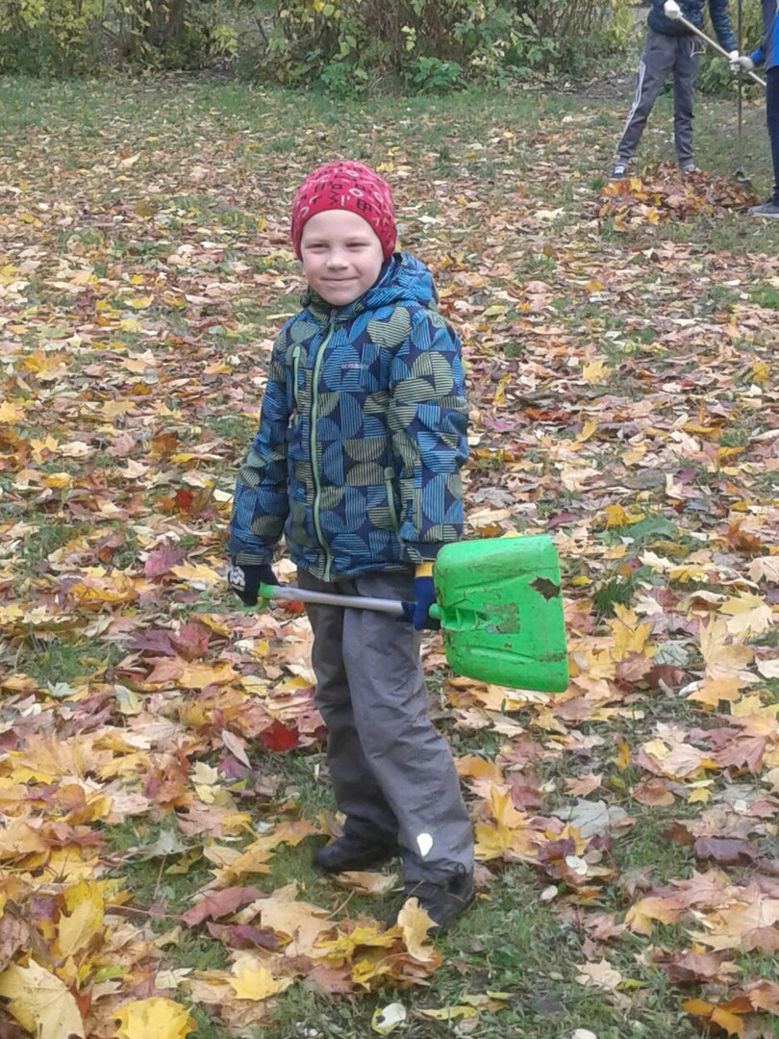
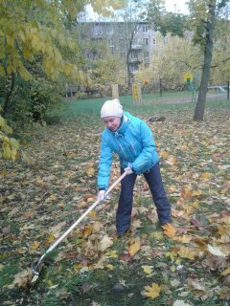
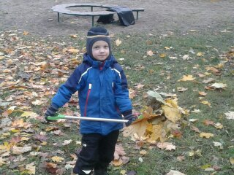
Экологическая акция
«Поможем природе!»
Цель: уборка мусора и опавших листьев с территории детского сада

Slide 22
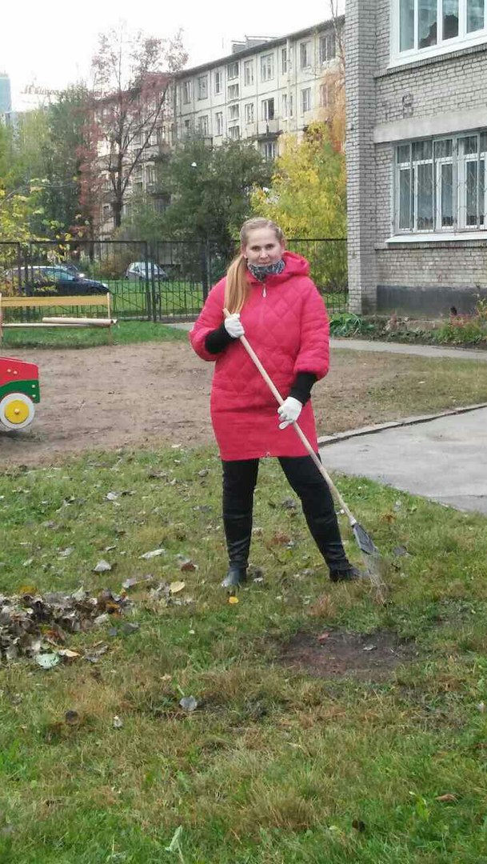
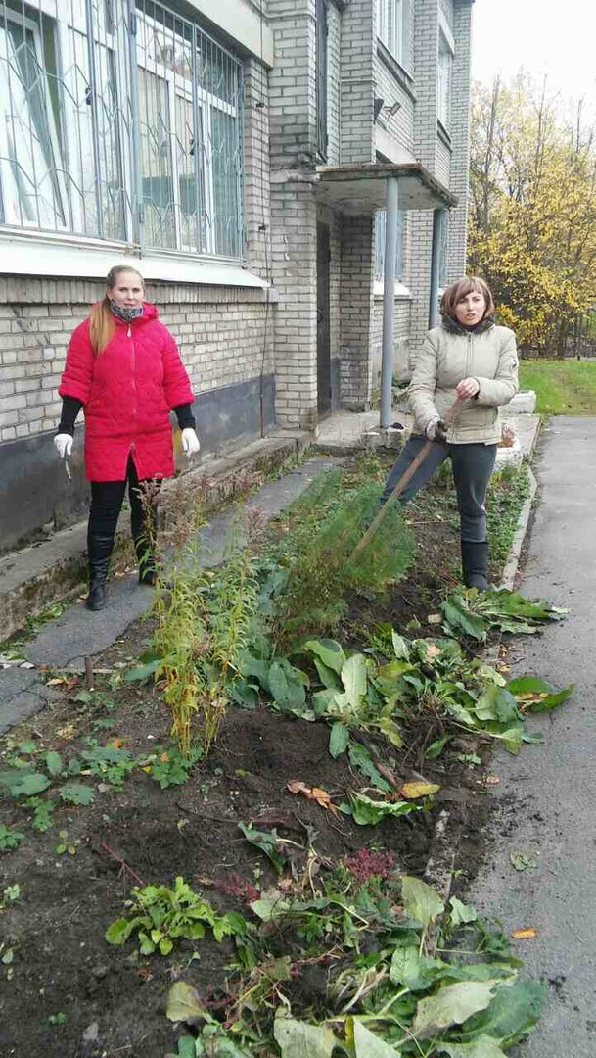
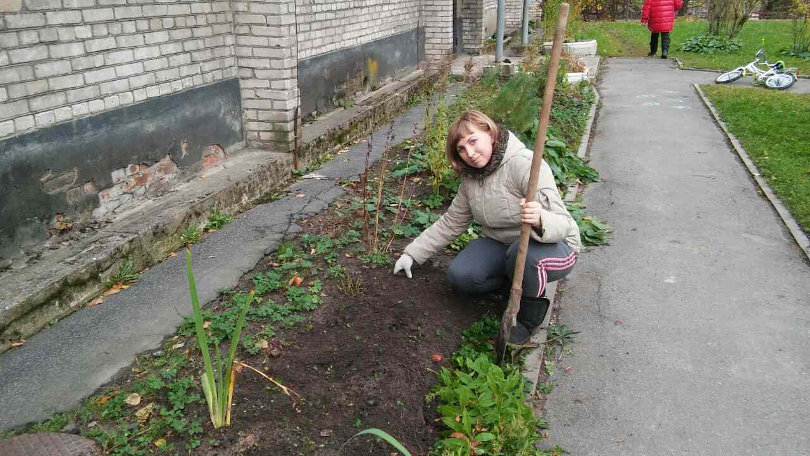

Slide 23
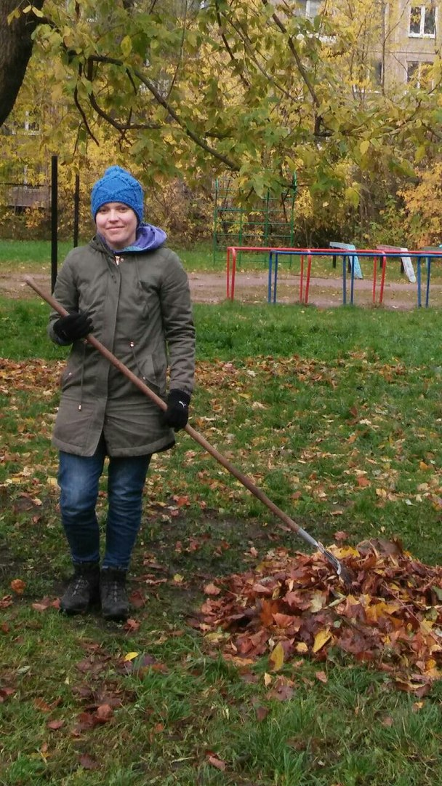
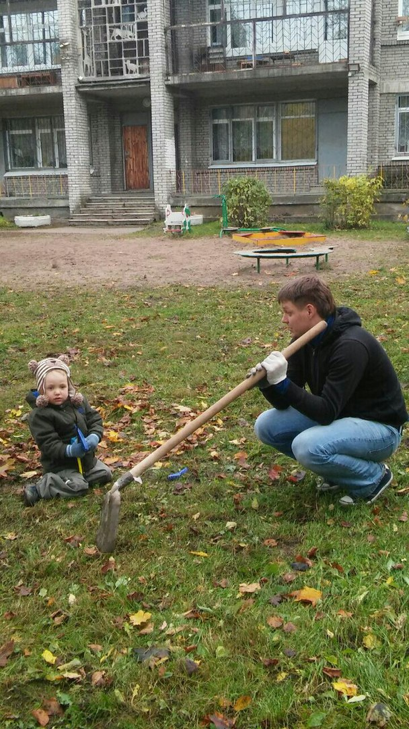
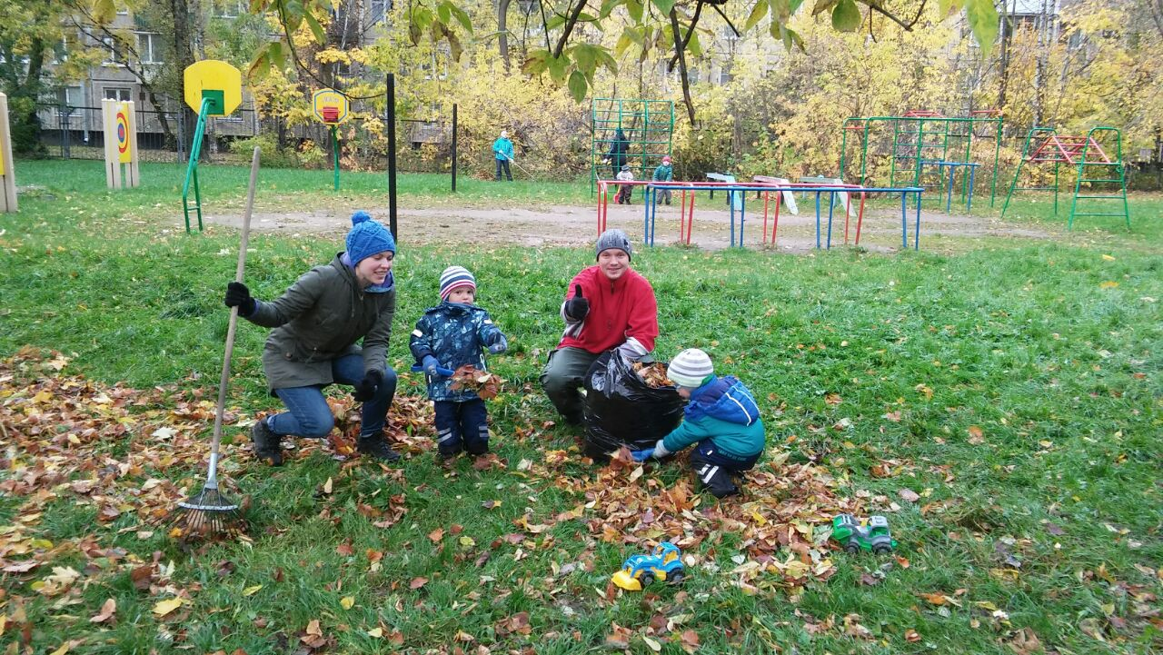

Slide 24
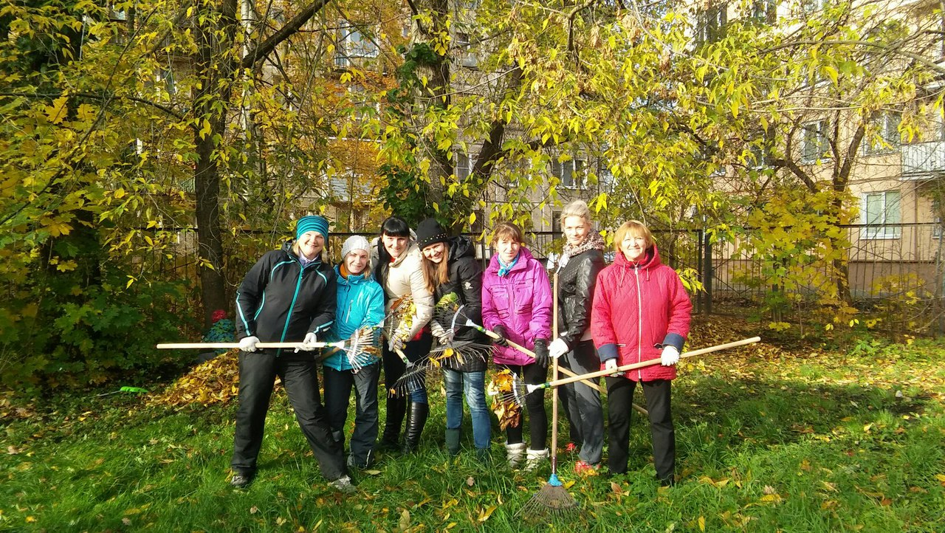

Slide 25
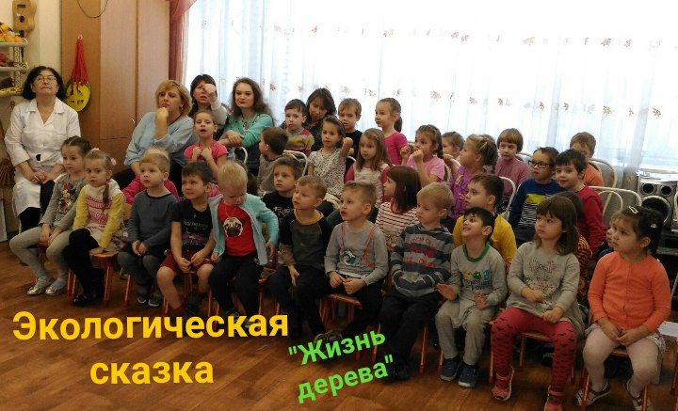
«Жизнь дерева»
Показ экологической сказки, проведение викторины и конкурса плакатов, созданных в ходе мероприятия.
Цель: развития представлений о жизни дерева в разные времена года.

Slide 26
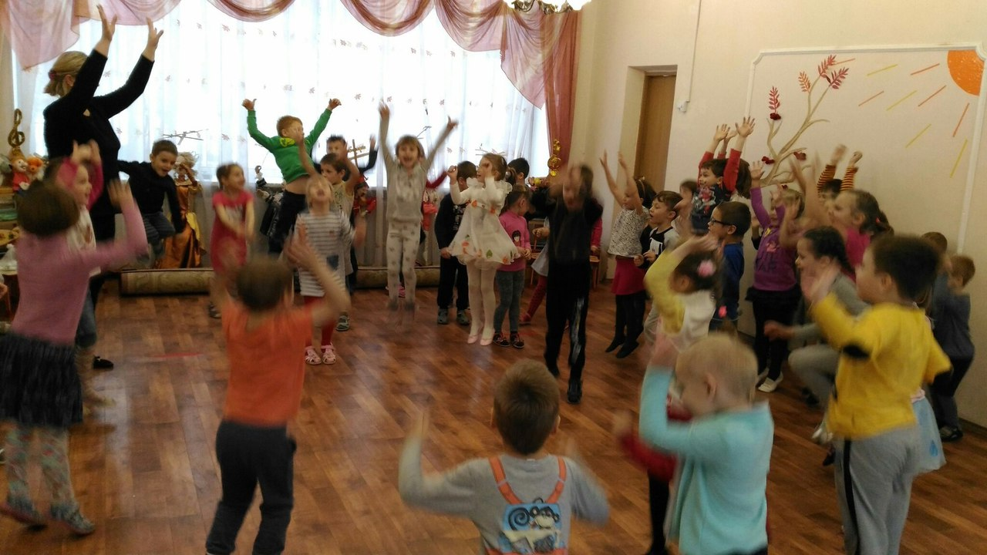

Slide 27
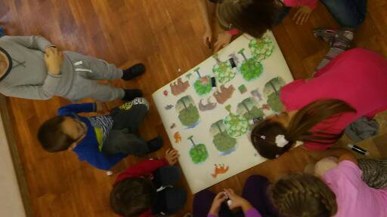
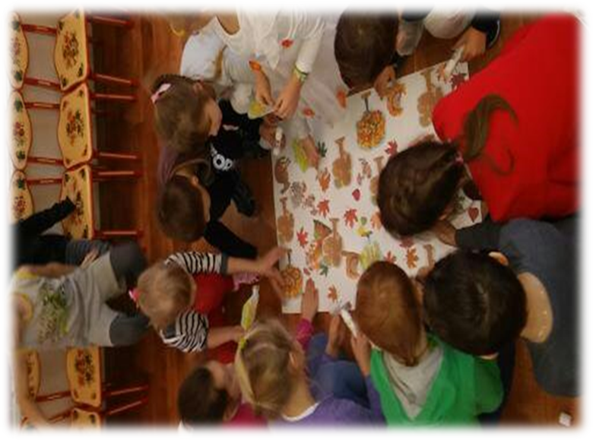
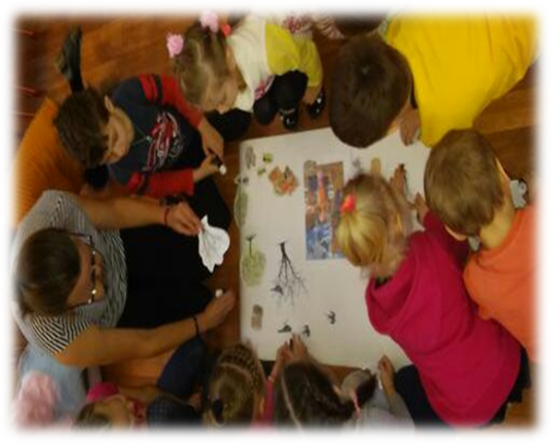

Slide 28
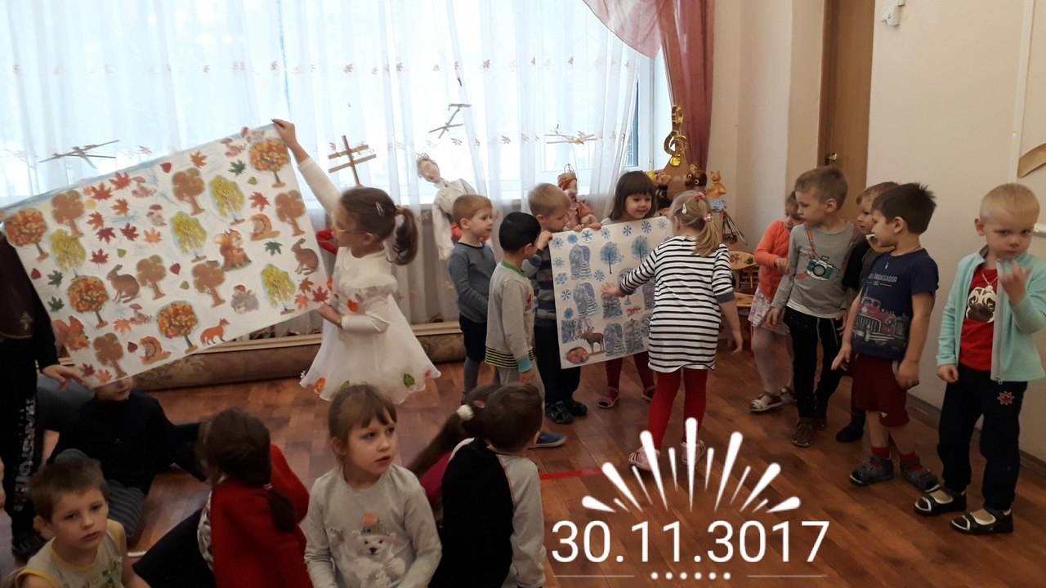
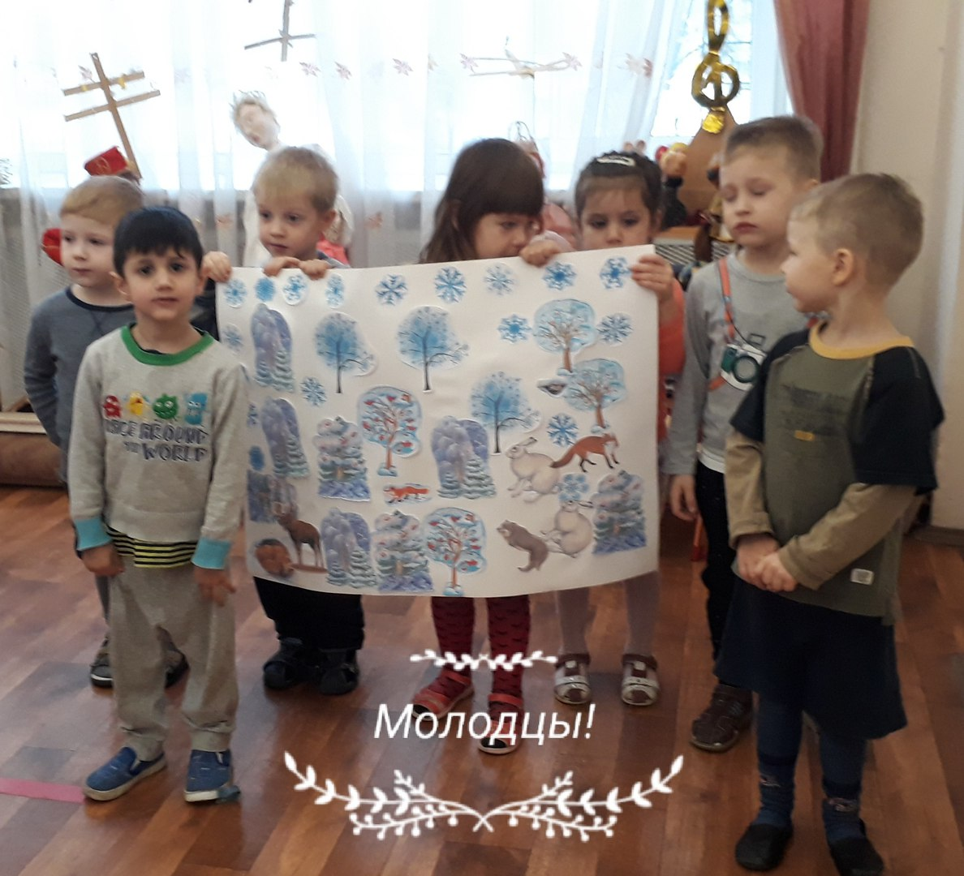
Победители!!!

Slide 29
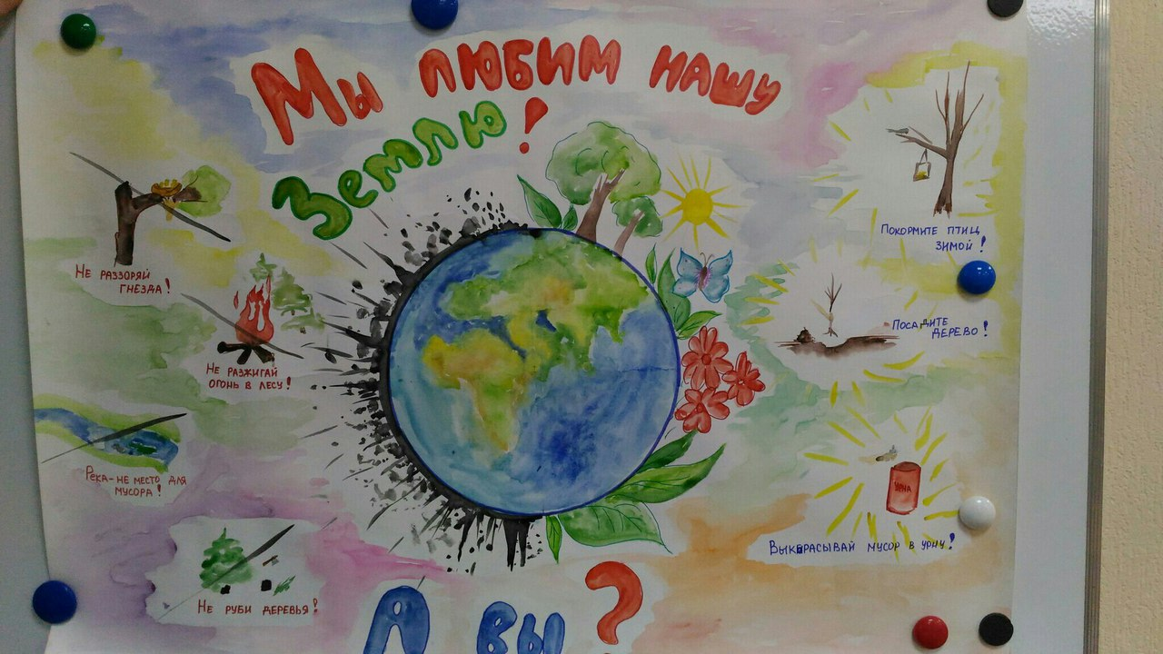
Участие в районном профессиональном конкурсе эко плакатов «Сбережём природу вместе»

Slide 30
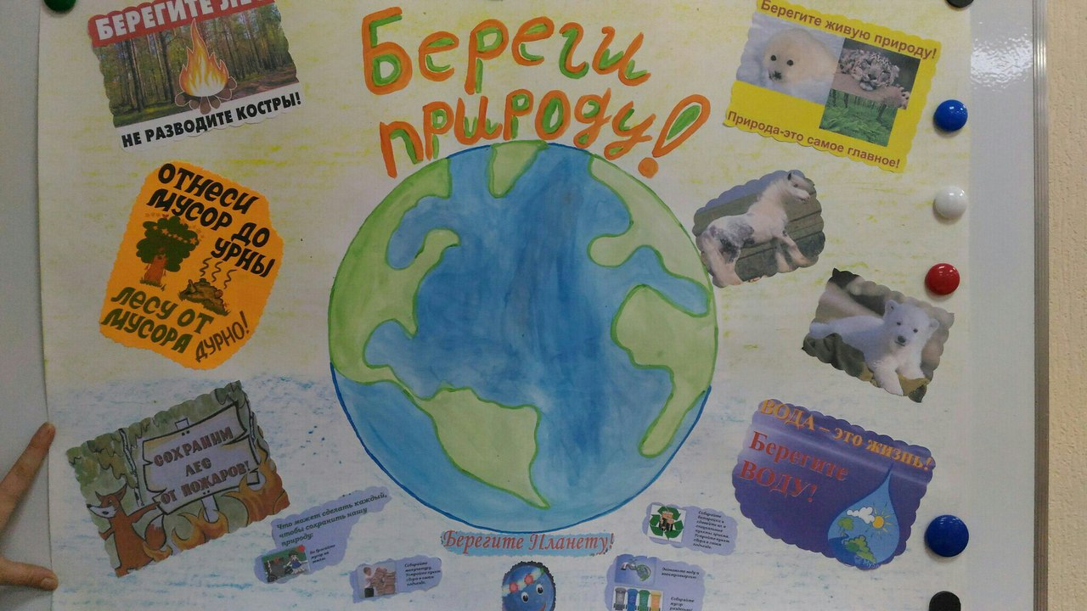

Slide 31
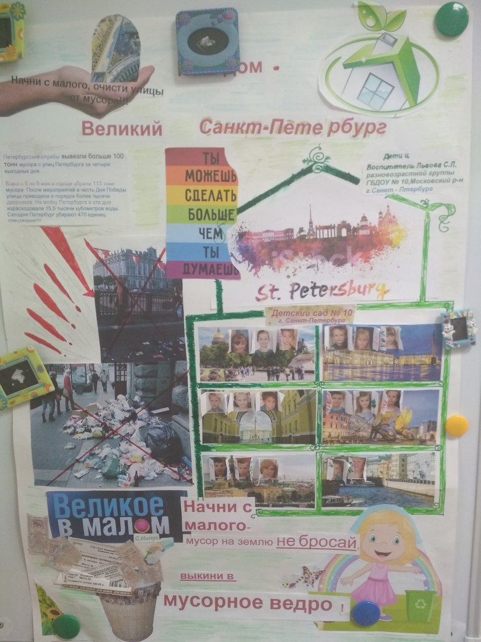

Slide 32
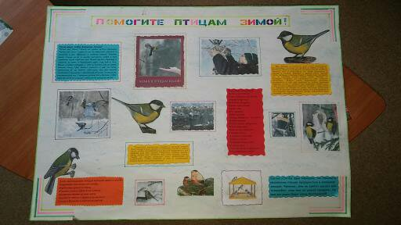

Slide 33
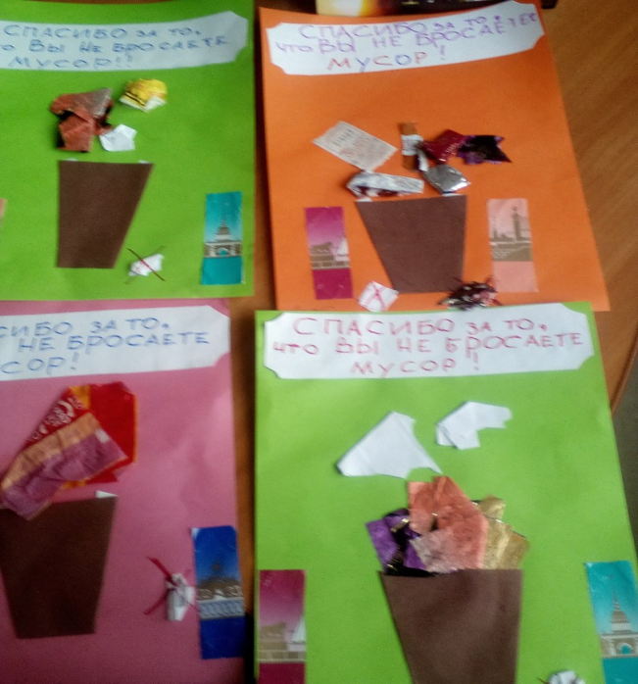
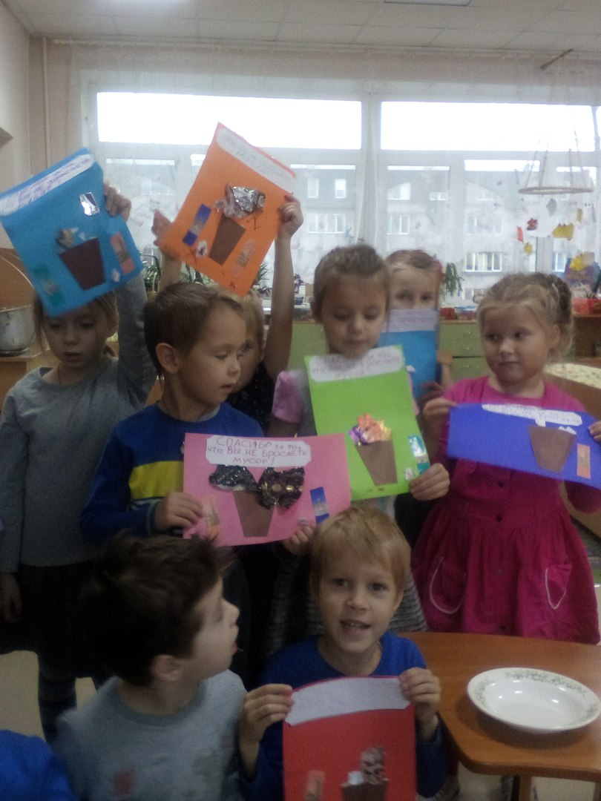
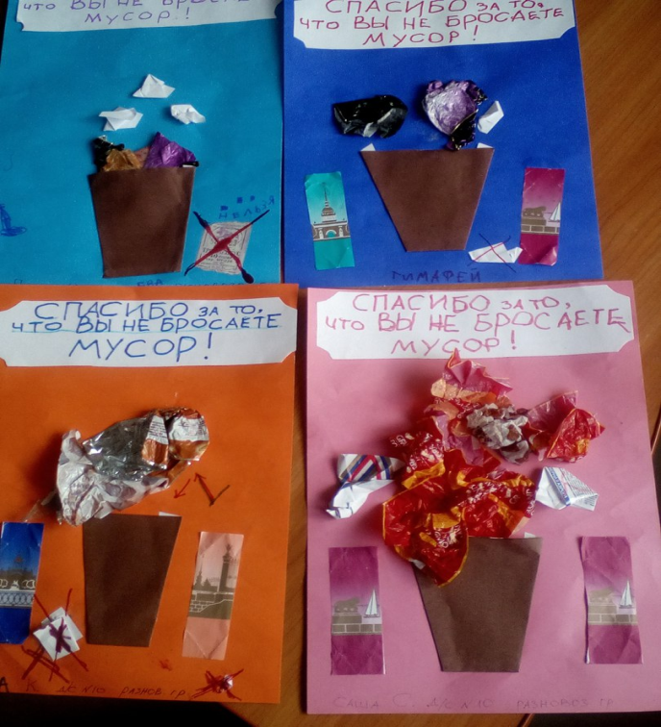
Акция: «Не бросайте мусор» Цель: привлечь внимание детей и взрослых к соблюдению чистоты и порядка в нашем городе

Slide 34
Уважаемые коллеги!!! Ждём от Вас предложений и идей!!! Спасибо за внимание!

